Slide 1
Presentación Grupo 8 – TP3
Digital House : Curso Data Science

Slide 2
Etapas de la construcción de la solución
Análisis exploratorio de la variable
Graficación de las variables
Normalización de las variables
Prueba de los modelos
MultinomialNB
SVM Lineal
SVM RBF
KNN

Slide 3
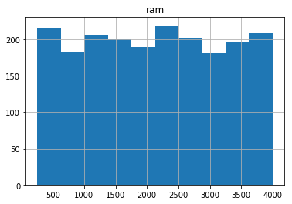
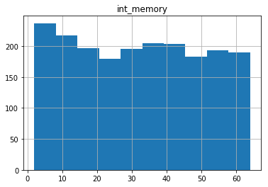
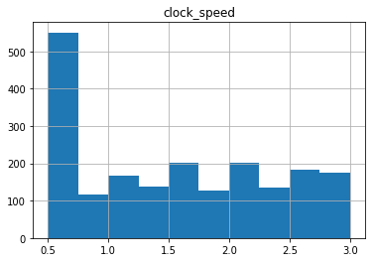
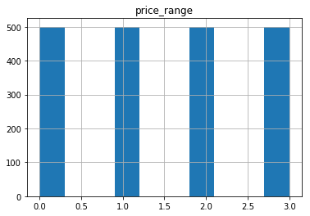
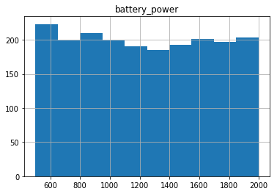
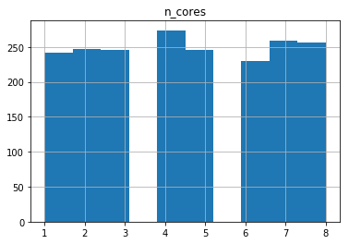
Análisis Exploratorio (train) - I

Slide 4
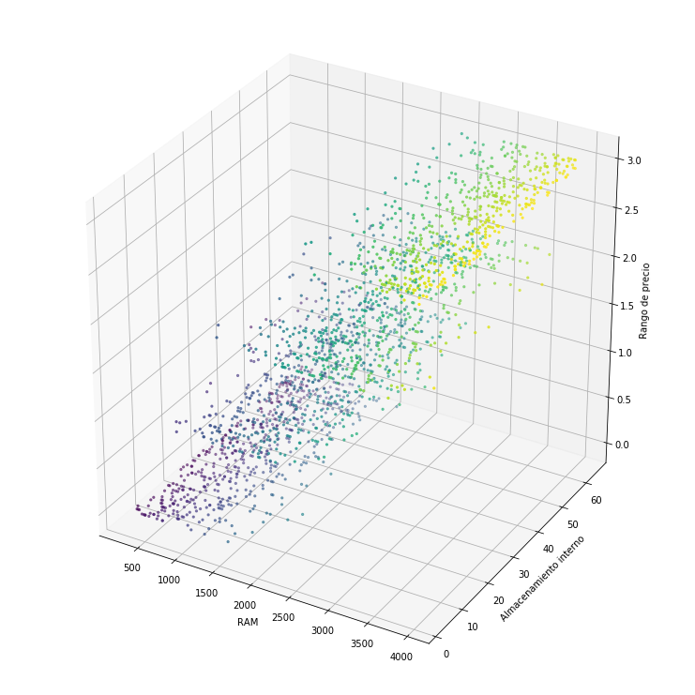
Análisis Exploratorio (train) - II

Slide 5
Rendimientos de los modelos
Todos los modelos incluyen escalado con StandardScaler
Segunda viñeta aquí
Tercera viñeta aquí
 | Score
MultiNB | 0.4375
KNN | 0.625
SVM Lineal | 0.8725
SVM RBF | 0.885

Slide 6
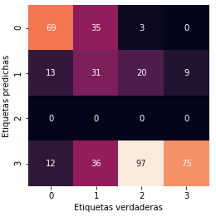
Análisis Exploratorio (train) - III

Slide 7
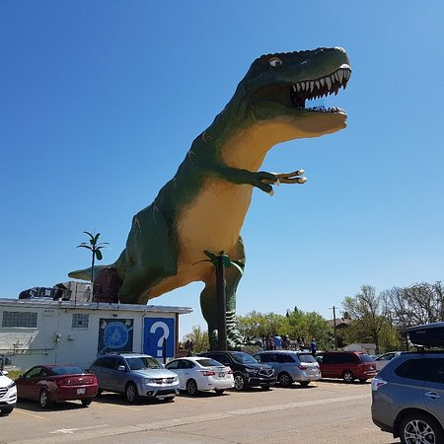
Gracias!!!

